Slide 1

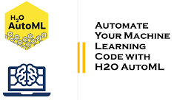
"AutoML" (avtomatlaşdırılmış machine learning)

Slide 2

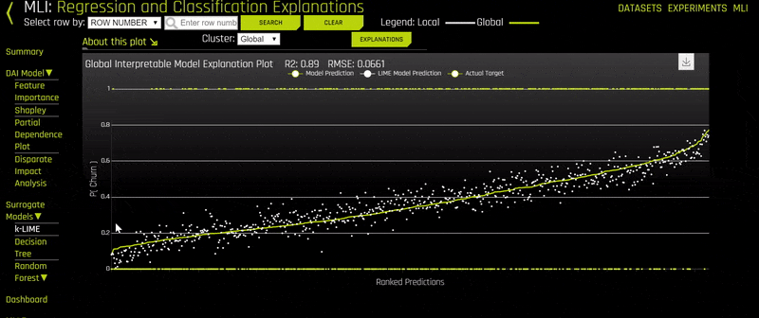
AutoML nədir?

Slide 3
H2O’nun yüklənməsi
Java versiya 8 yükləmə linki – https://www.oracle.com/za/java/technologies/javase/javase8-archive-downloads.html
“h2o” paketinin yüklənmə qaydası – https://docs.h2o.ai/h2o/latest-stable/h2o-docs/downloading.html
H2O haqqında – https://h2o.ai/wiki/

Slide 4
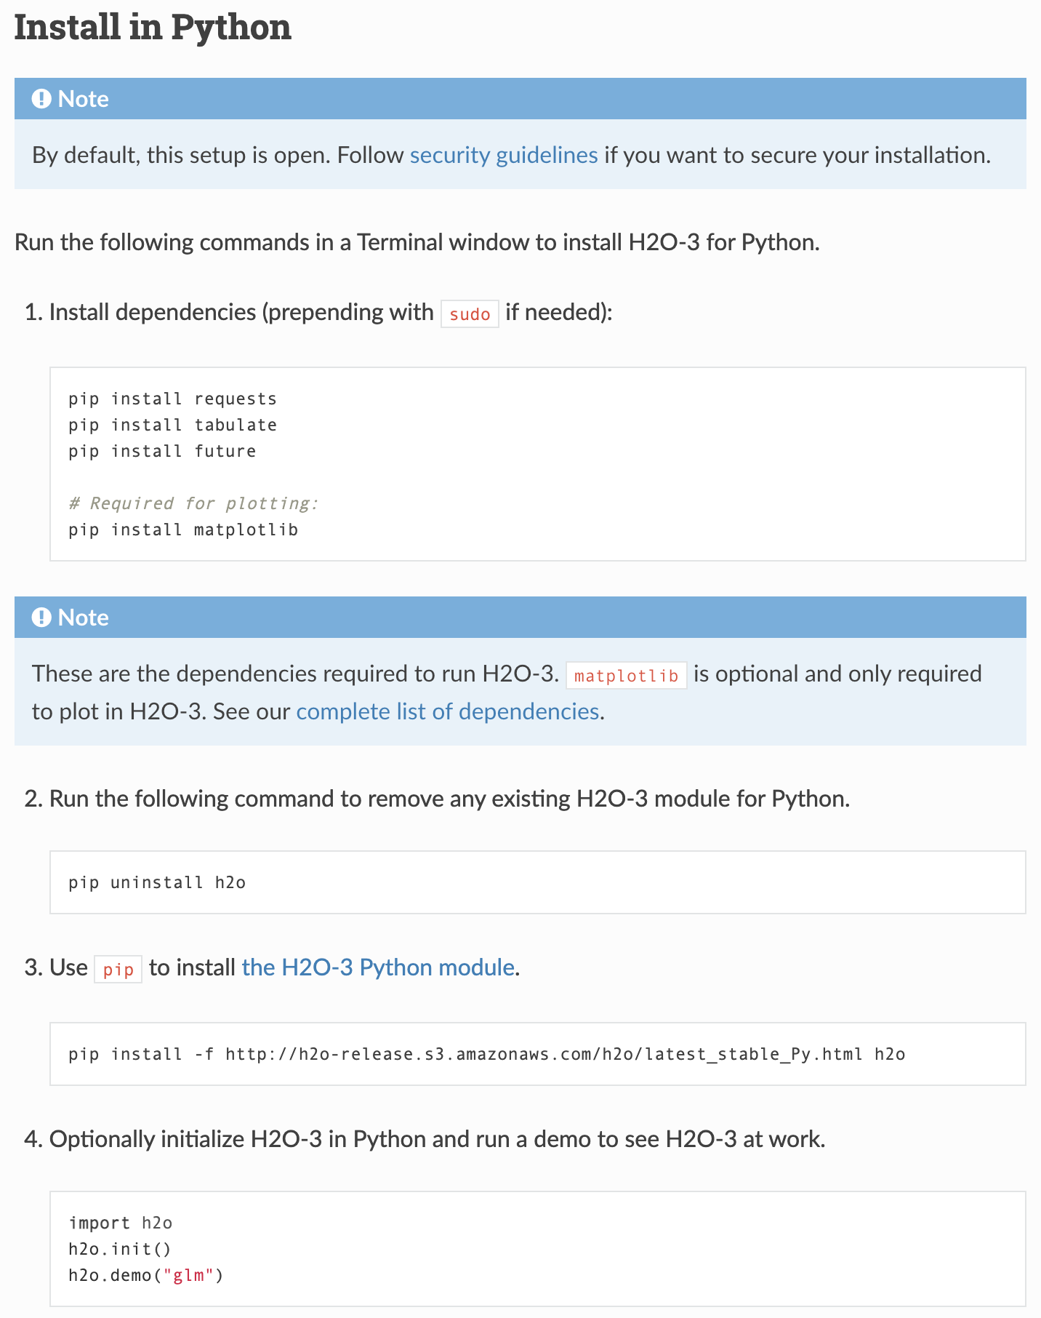
H2O’nun yüklənməsi

Slide 5
h2o.init()
Bütün “H2O” dataları və modelləri “H2O Klaster Yaddaşı”nda saxlanılır. Buna görə də yaddaşı çox olan böyük datalarla işləmək və ”H2O”da 100lərlə model qurmaq üçün ” H2O Klaster”ə böyük yaddaş ölçüsü vermək lazımdır.
Məsələn – h2o.init(max_mem_size = ”70G”)

Slide 6
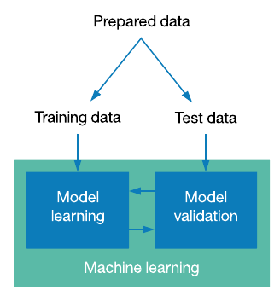
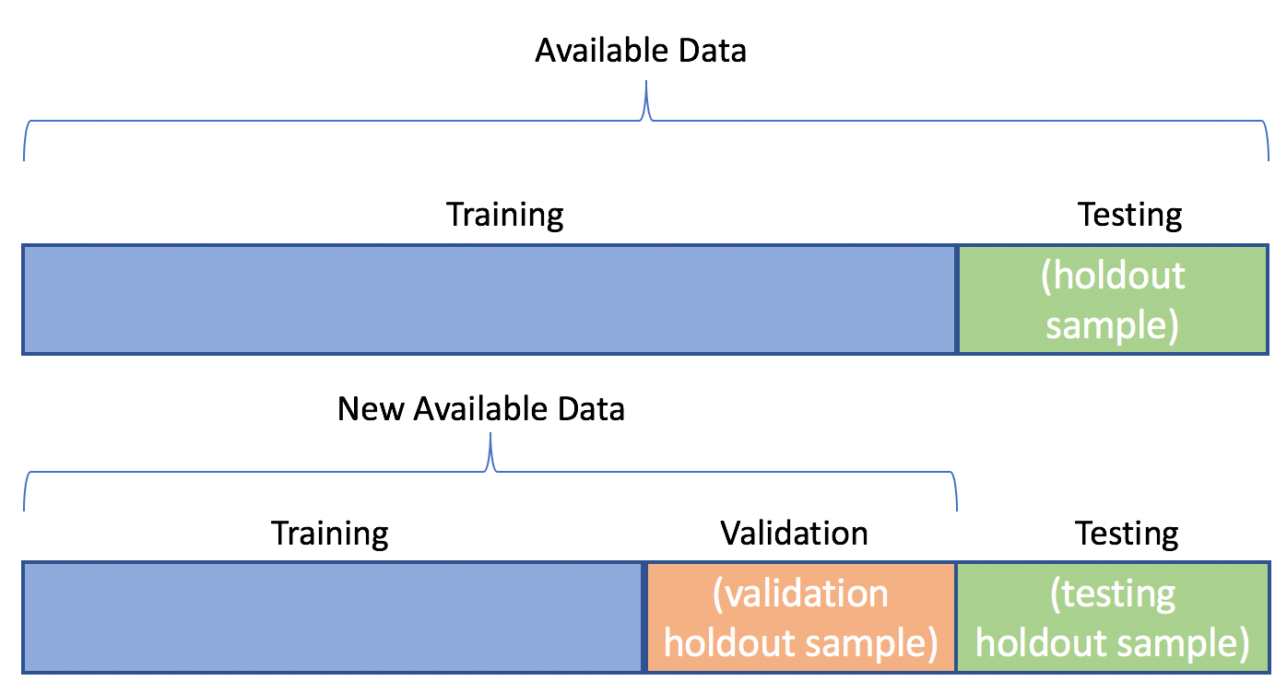
Datanın bölünməsi

Slide 7
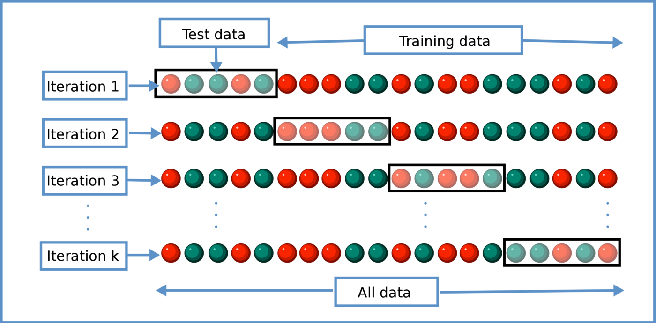
Çarpaz Validasiya - Cross Validation

